Slide 1

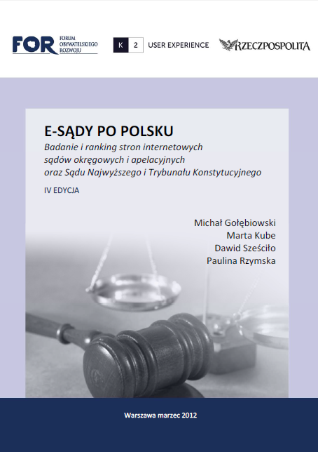
e-sądy po polsku
IV EDYCJA
Badanie i ranking stron internetowych sądów okręgowych i apelacyjnych oraz Sądu Najwyższego i Trybunału Konstytucyjnego
3 kwietnia 2012 r.

Slide 2
I. Metodologia badania
część merytoryczna
część techniczna
Strona Trybunału Konstytucyjnego
Strona Sądu Najwyższego
IV. Ranking Sądów Okręgowych
V. Ranking Sądów Apelacyjnych

Slide 3
Metodologia badania
Część merytoryczna
- 30 pkt. - maksymalna liczba punktów do uzyskania
strony zostały przebadane pod względem:
użyteczności dla klienta sądu - 15 pkt.
roli strony w promocji wymiaru sprawiedliwości, budowy zaufania i edukacji prawnej - 10 pkt.
spójności między stroną oficjalną a BIP - 5 pkt.
Część techniczna
30 pkt.- maksymalna liczba punktów do uzyskania

Slide 4
Metodologia badania
W sumie maksymalna liczba punktów do uzyskania przez każdy z serwisów to
60 punktów

Slide 5
Serwis internetowy Trybunału Konstytucyjnego
Serwis funkcjonuje w dwóch odsłonach (serwis oficjalny
i strona podmiotowa BIP).
Mało przyjazna wyszukiwarka orzeczeń.
Serwis jest nieprzystosowany do potrzeb osób niepełnosprawnych.
Pozytywne zmiany obejmują publikowanie dokumentów spraw rozpatrywanych przez Trybunał, wyodrębnienie strony z informacjami dla dziennikarzy oraz pojawienie się strony „Najczęściej zadawane pytania”.

Slide 6
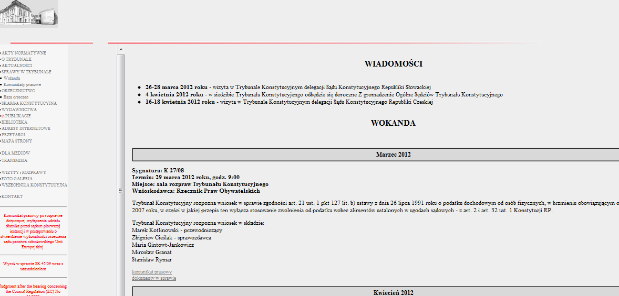
Strona główna Trybunału Konstytucyjnego z informacjami o aktualnych wydarzeniach i wokandą

Slide 7

Sąd Najwyższy
Od zeszłego roku do momentu publikacji tegorocznego raportu nie dokonano żadnych zmian.
Strona Sądu Najwyższego ma ograniczoną formę i cechuje
ją minimalny zakres dostępnych informacji (np. brak informacji
o środkach prawnych, z
których można skorzystać
w SN, kosztach
postępowania).

Slide 8
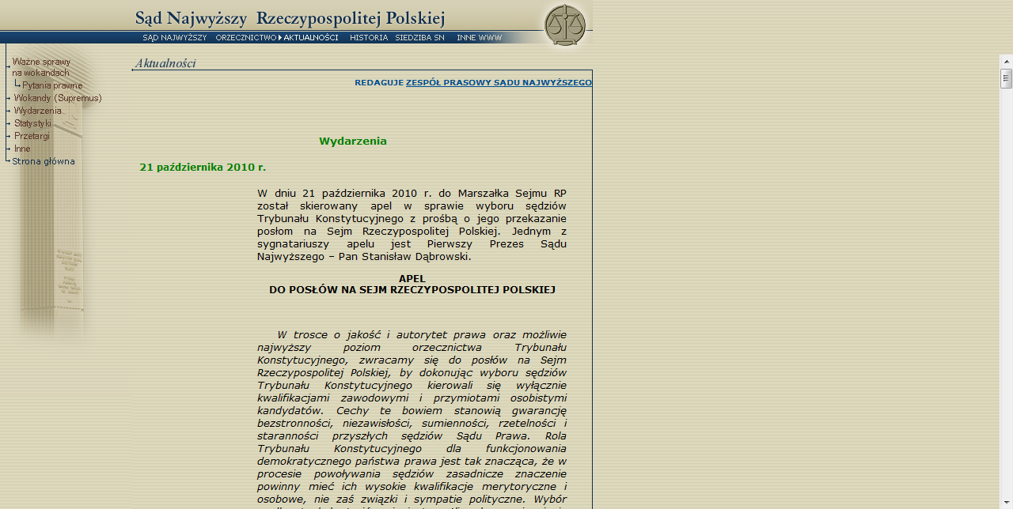

Slide 10
E-sądy 2011
Ocena techniczna
01/03/2012
Forum Obywatelskiego Rozwoju

Slide 11
Ocena techniczna
Użyteczność
Dostępność
Cecha jakościowa określająca łatwość i wygodę korzystania z produktu.
Tworzenie serwisów dostępnych dla szerokiego grona odbiorców ze szczególnym uwzględnieniem osób niepełnosprawnych.

Slide 12

Kryteria oceny użyteczności
Architektura informacji - rozmieszczenie elementów, przejrzystość informacji
Struktura i grupowanie treści w serwisie
Nawigacja, menu, wyszukiwanie
Stosowany język
Estetyka

Slide 13
Kryteria oceny dostępności
Semantyka kodu serwisu
Opisy alternatywne, tytuły stron i linków
Kontrast i czytelność tekstu
Poprawność działania z wyłączoną grafiką i stylami

Slide 14

E-sądy 2011
Blisko 1/3 serwisów sądów zachowała dotychczasowy wygląd,
na pozostałych odnotowaliśmy
jedynie kosmetyczne zmiany

Slide 15

Najczęstsze problemy

Slide 16
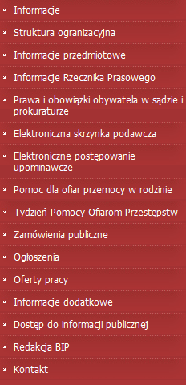
Nieintuicyjne grupowanie informacji
Co znajduje się w następujących działach tematycznych?
Informacje
Informacje przedmiotowe
Informacje Rzecznika Prasowego
Informacje dodatkowe

Slide 17
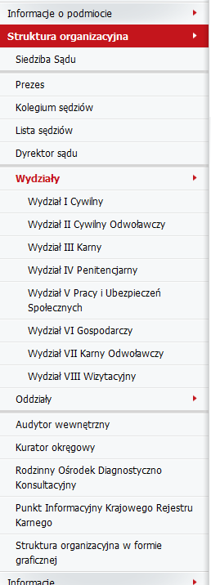
Nadmiernie rozbudowana struktura i nawigacja serwisu
Wiele poziomów zagłębień
Skomplikowany, mało przyjazny system nawigacyjny
Często brak oznaczenia,
w którym miejscu struktury znajduje się użytkownik

Slide 18
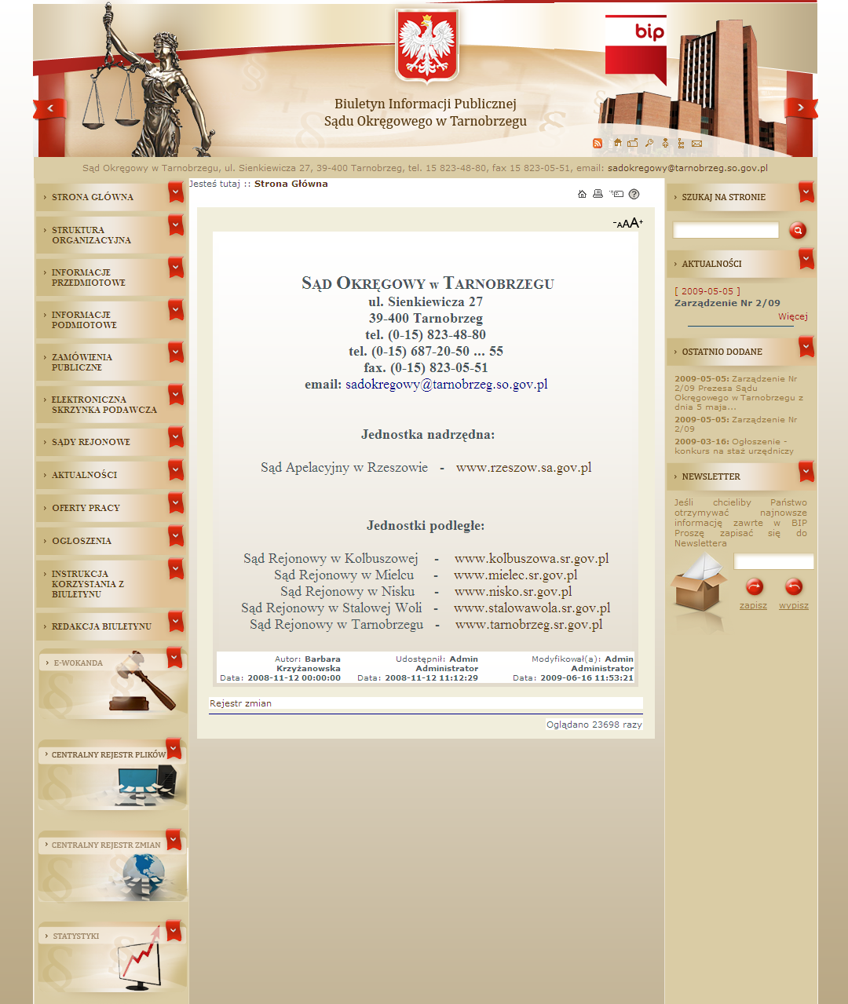
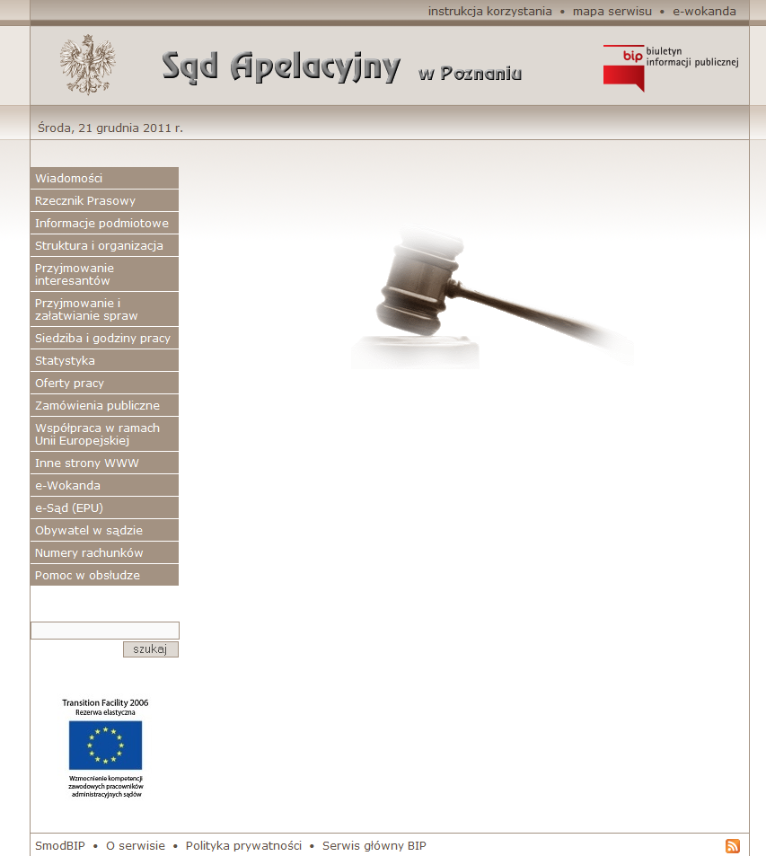
Nieefektywne wykorzystanie przestrzeni na stronie głównej

Slide 19

Dobre praktyki

Slide 20
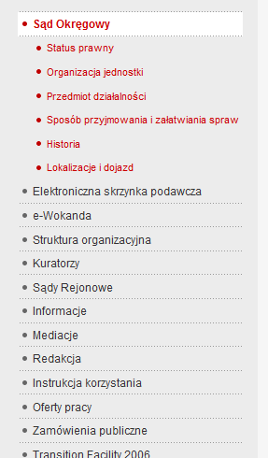
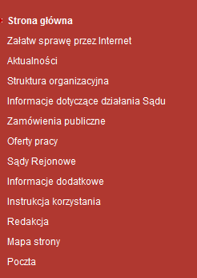
Uproszczenie menu nawigacyjnego

Slide 21
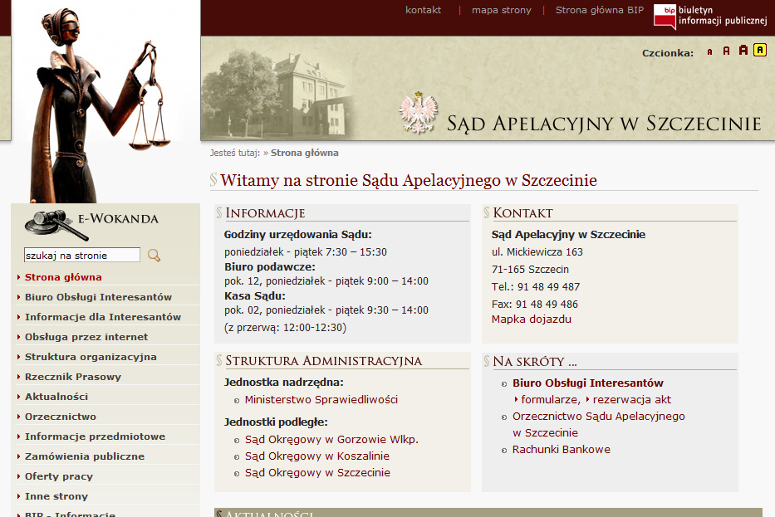
Szybki i łatwy dostęp do kluczowych informacji

Slide 22
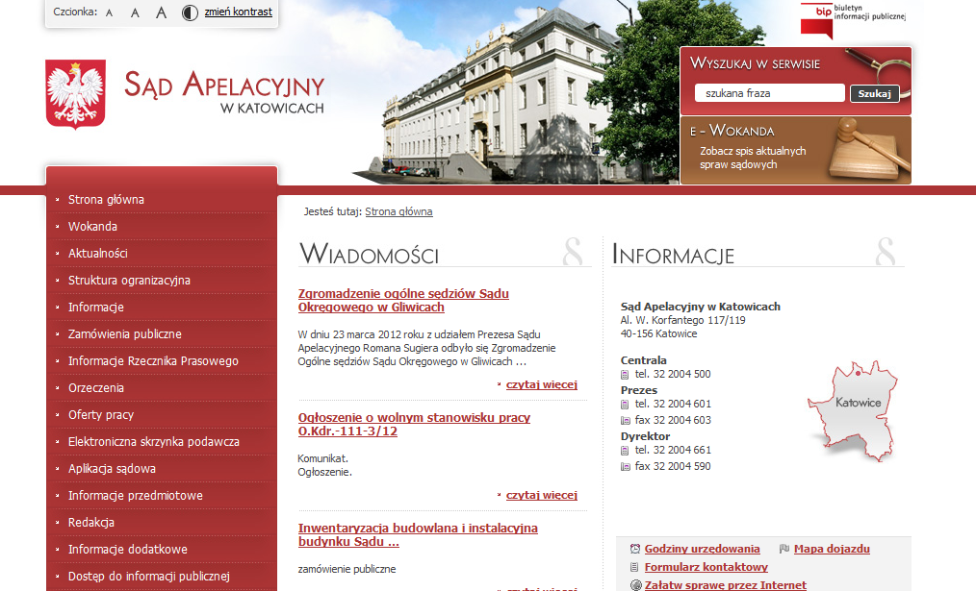
Estetyczny szablon graficzny

Slide 23
Do zapamiętania
Użyteczna strona internetowa
Ma intuicyjną nawigację
Umożliwia szybkie i łatwe dotarcie do poszukiwanych informacji
Jest zrozumiała – wiadomo, co można zrobić
za jej pomocą
Chroni użytkowników przed popełnianiem błędów
Oszczędza czas i pamięć użytkownika

Slide 24
Strony internetowe polskich sądów powinny przede wszystkim odpowiadać na potrzeby zwykłych obywateli oraz umożliwić im załatwienie spraw przy poszanowaniu ich czasu.

Slide 25

Kategoria: Sądy Okręgowe

Slide 26
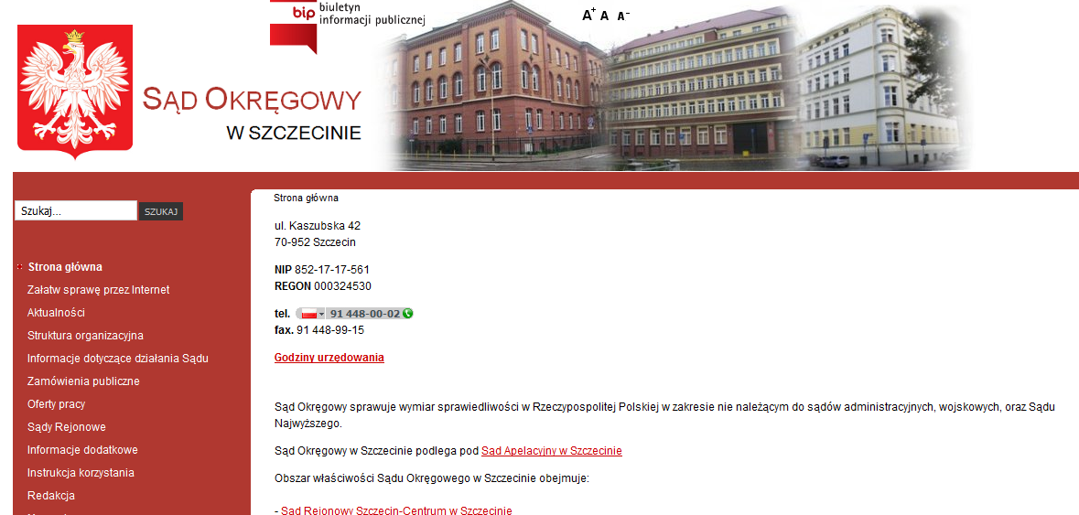
Miejsce X
Sąd Okręgowy w Szczecinie - 43 pkt.

Slide 27
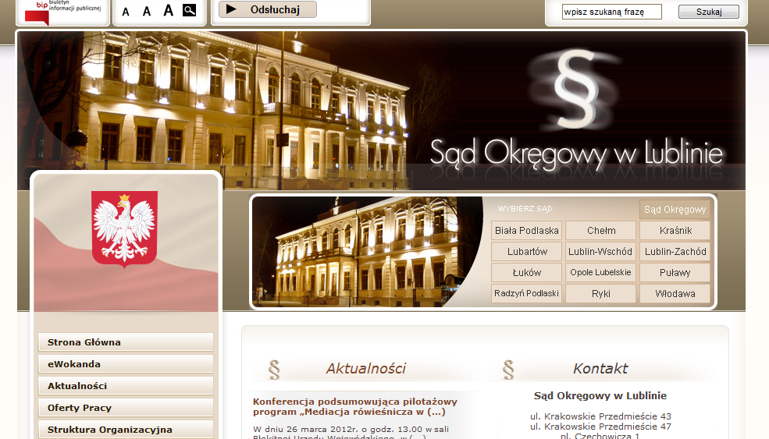
Miejsce X
Sąd Okręgowy w Lublinie - 43 pkt.

Slide 28
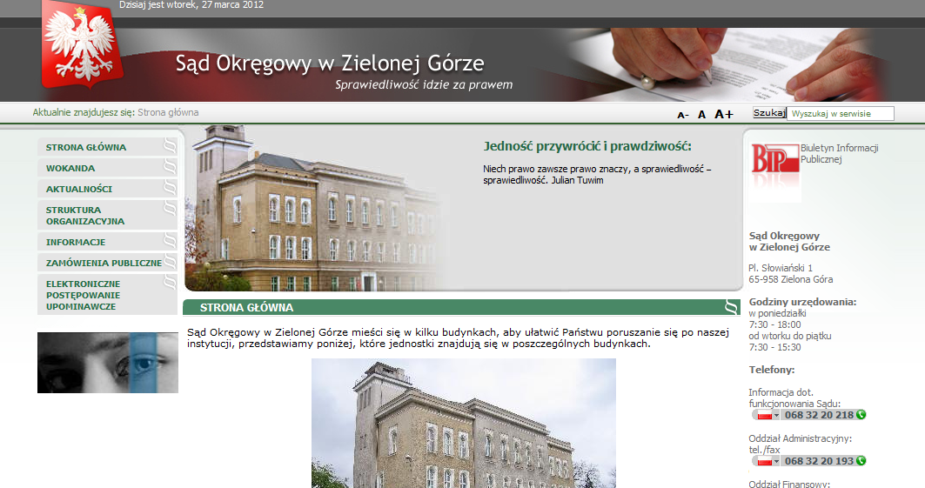
Miejsce X
Sąd Okręgowy w Zielonej Górze - 43 pkt.

Slide 29
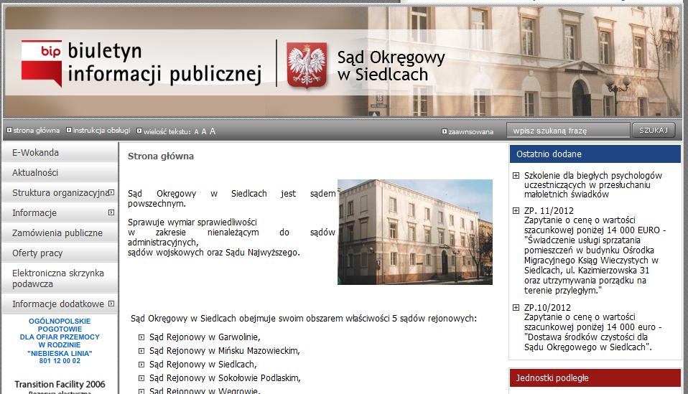
Miejsce X
Sąd Okręgowy w Siedlcach - 43 pkt.

Slide 30
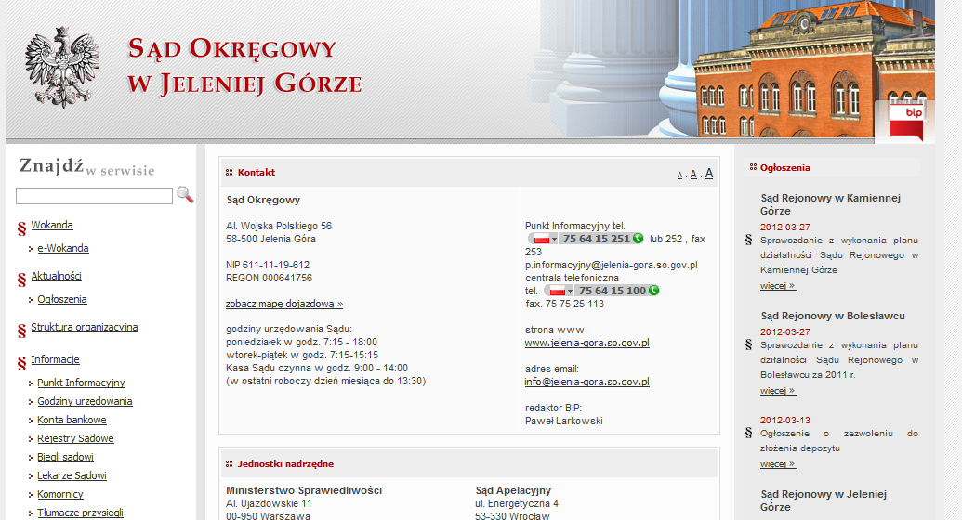
Miejsce IX
Sąd Okręgowy w Jeleniej Górze – 43,5 pkt.

Slide 31
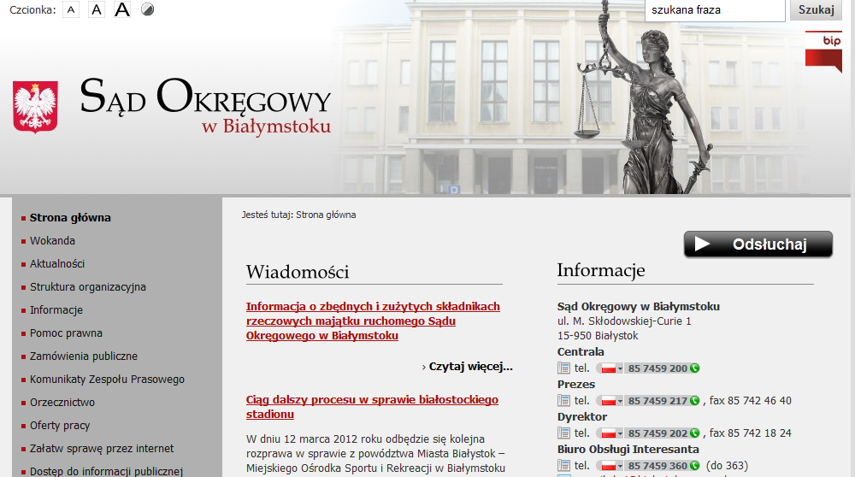
Miejsce VIII
Sąd Okręgowy w Białymstoku - 44 pkt.

Slide 32
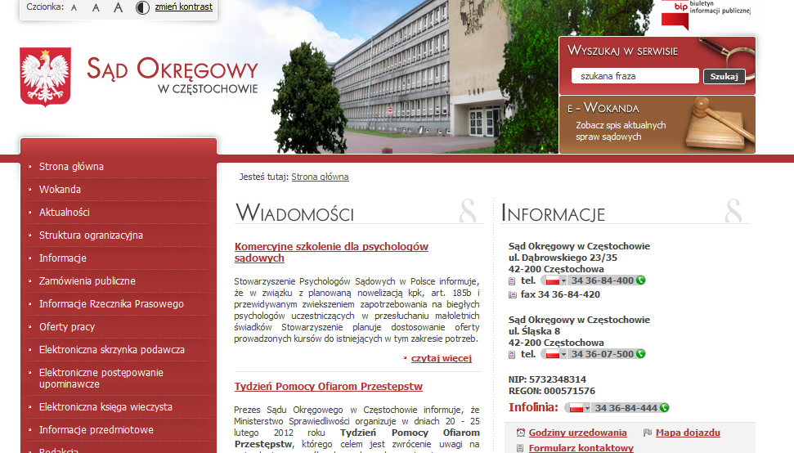
Miejsce VII
Sąd Okręgowy w Częstochowie - 44,5 pkt.

Slide 33
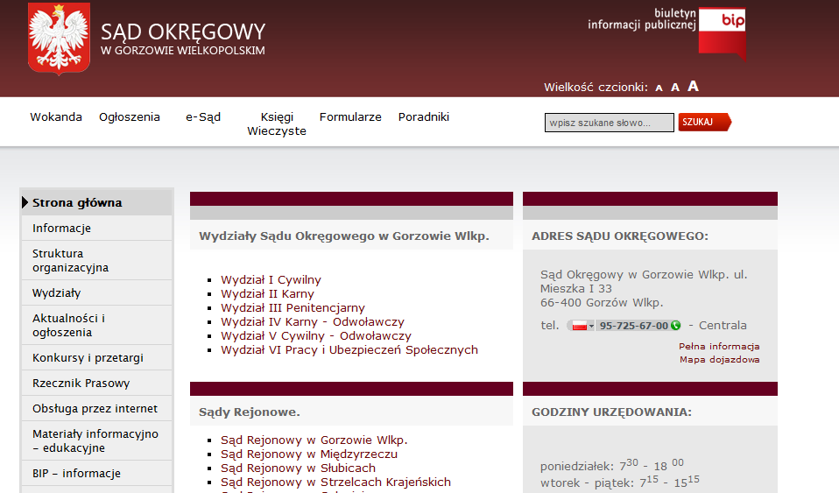
Miejsce VI
Sąd Okręgowy w Gorzowie - 45,5 pkt.

Slide 34
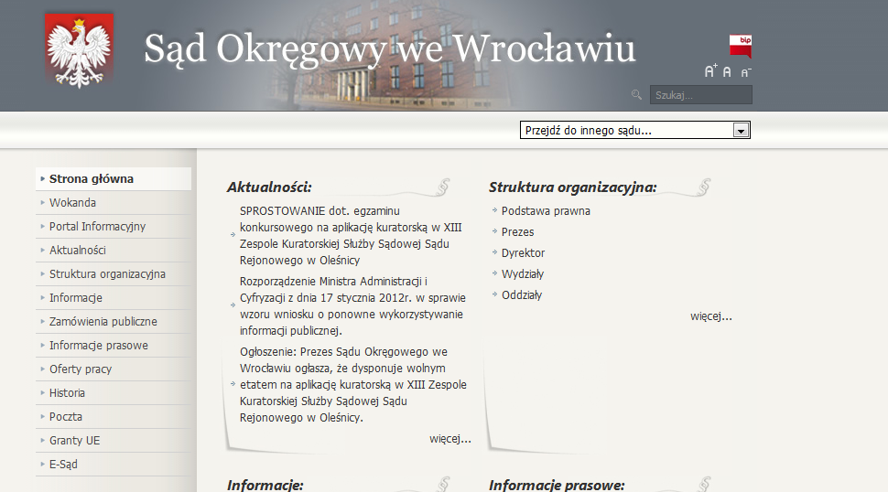
Miejsce VI
Sąd Okręgowy we Wrocławiu – 45,5 pkt.

Slide 35
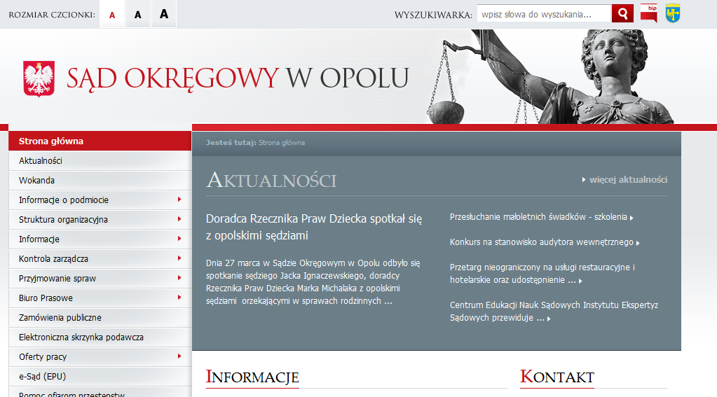
Miejsce VI
Sąd Okręgowy w Opolu – 45,5 pkt.

Slide 36
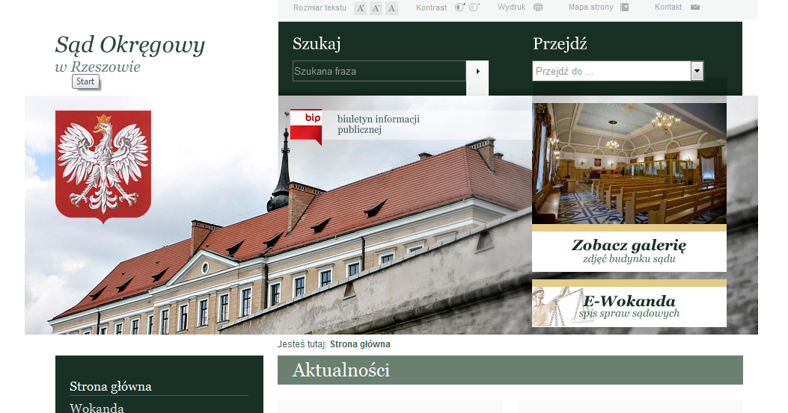
Miejsce V
Sąd Okręgowy w Rzeszowie - 46 pkt.

Slide 37
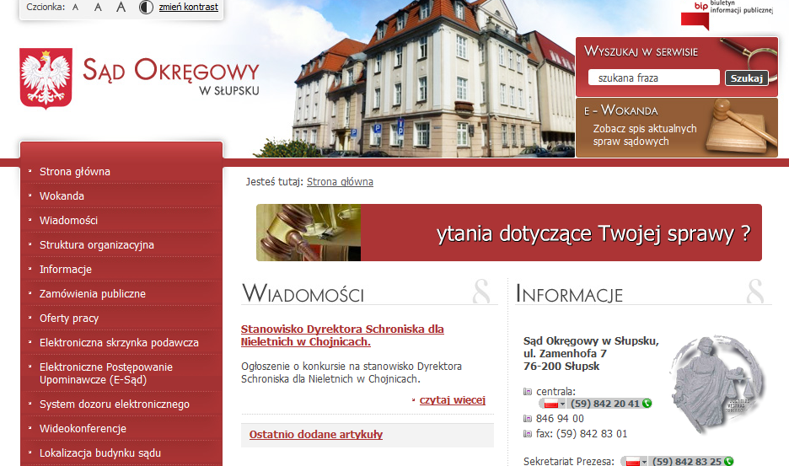
Miejsce V
Sąd Okręgowy w Słupsku - 46 pkt.

Slide 38

Miejsce IV
Sąd Okręgowy w Przemyślu – 46,5 pkt.

Slide 39
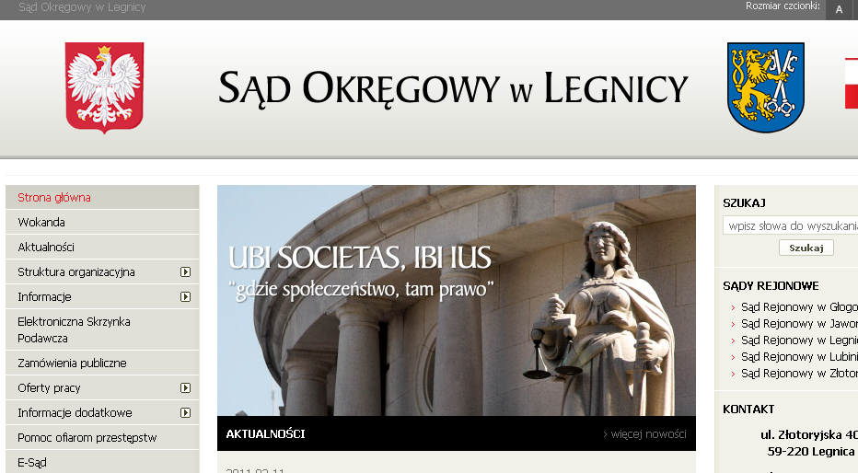
Miejsce III
Sąd Okręgowy w Legnicy - 47,5 pkt.

Slide 40
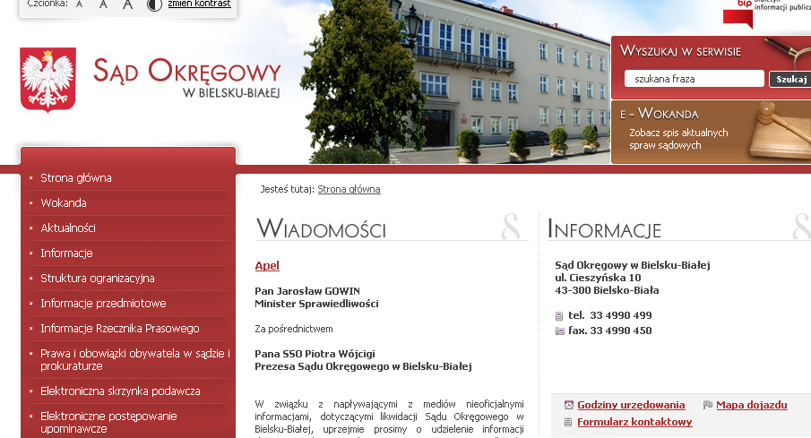
Miejsce II
Sąd Okręgowy w Bielsku Białej – 49 pkt.

Slide 41
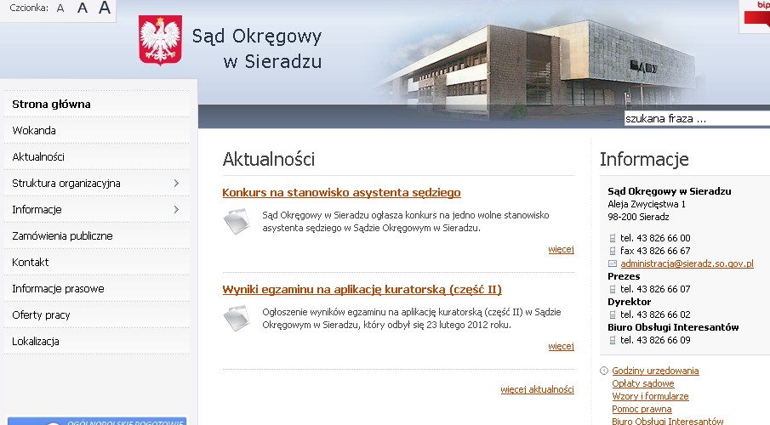
Miejsce I
Sąd Okręgowy w Sieradzu - 51 pkt.

Slide 42
Kategoria: Sądy Apelacyjne

Slide 43
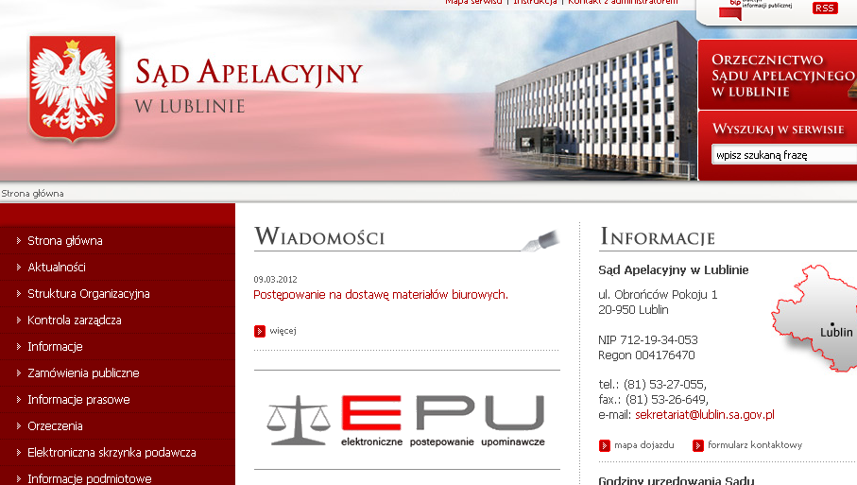
Miejsce III
Sąd Apelacyjny w Lublinie – 47 pkt.

Slide 44
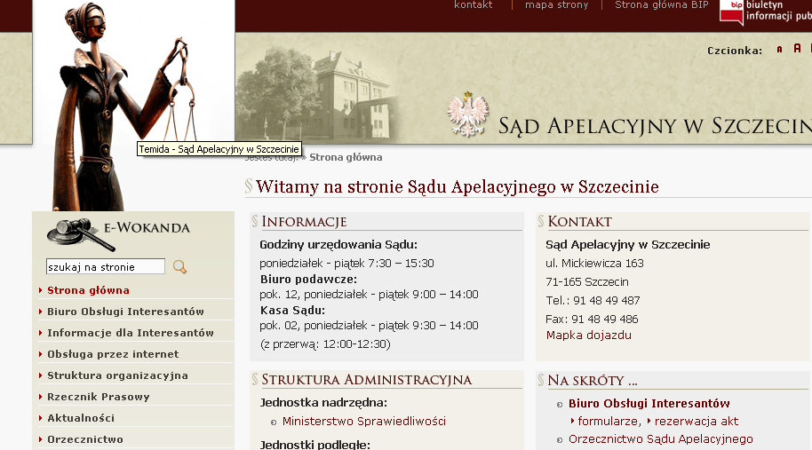
Miejsce III
Sąd Apelacyjny w Szczecinie – 47 pkt.

Slide 45
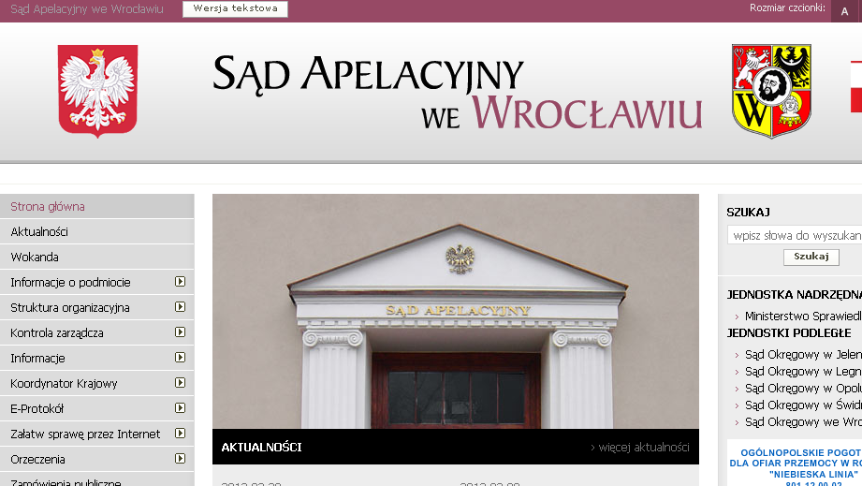
Miejsce II
Sąd Apelacyjny we Wrocławiu - 50 pkt.

Slide 46
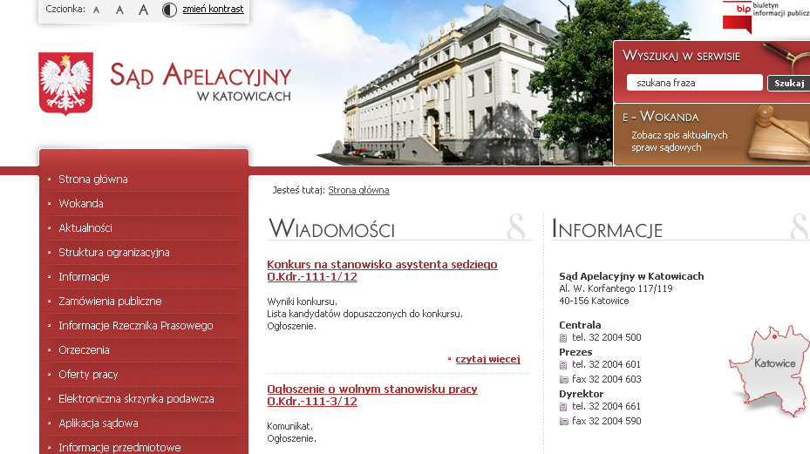
Miejsce I
Sąd Apelacyjny w Katowicach - 53,5 pkt.

Slide 47




